Slide 1
第七章
机械能守恒定律

Slide 2
学案3 功 率
目标定位
1.理解功率的概念，能运用功率的定义式P＝ 进行有关的计算.
2.理解额定功率和实际功率的概念，了解平均功率和瞬时功率的含义.
3.能根据导出式P＝Fv进行分析、计算，会分析简单的机车启动问题.

Slide 3
知识探究
自我检测

Slide 4
一、功率
知识探究
问题设计
建筑工地上有三台起重机将重物吊起，下表是它们的工作情况记录：
起重机编号 | 被吊物体重量 | 匀速上 升速度 | 上升的 高度 | 所用时间 | 做功
A | 2.0×10³ N | 4 m/s | 16 m | 4 s
B | 4.0×10³ N | 3 m/s | 12 m | 4 s
C | 1.6×10³ N | 2 m/s | 20 m | 10 s

Slide 5
(1)三台起重机哪台做功多？
答案 三台起重机分别做功3.2×10⁴ J、4.8×10⁴ J、3.2×10⁴ J，所以B做功最多.
(2)哪台做功快？怎样比较它们做功的快慢呢？
答案 B做功快，可以用功与所用时间的比值表示做功的快慢.

Slide 6
要点提炼
1.功率
(1)定义：功W与完成这些功所用 的比值，公式P＝
.单位： ，简称 ，符号 .
(2)意义：功率是表示物体做功 的物理量.
(3)普适性：此公式是功率的定义式，适用于任何情况下功率的计算.
时间t
瓦特
瓦
W
快慢

Slide 7
2.额定功率和实际功率
(1)额定功率是指动力机械长时间正常工作时 的输出功率，是动力机械重要的性能指标.动力机械的额定功率通常都在铭牌上标明.机械工作时必须受额定功率的限制.
(2)实际功率是机械工作时 的功率，也就是发动机产生的牵引力所做功的功率，实际功率可以小于等于额定功率，但不能大于额定功率，否则损坏机械.
最大
实际输出

Slide 8
二、功率与速度
问题设计
一个物体在恒力F的作用下，在t时间内发生的位移为l，已知作用力F的方向和位移方向相同，求：
(1)在t时间内力F所做的功；
答案 力F做的功W＝Fl.

Slide 9
(2)在t时间内力F的功率；
(3)若在力F作用下，物体做匀速运动其速度大小为v，求力F的功率.
答案 P＝Fv

Slide 10
要点提炼
1.功率与速度的关系：P＝ (当F与v有夹角α时，P＝ )
2.三个量的制约关系：(1)P一定时，F与v成 ，如汽车上坡时 速度来增大牵引力.(2)v一定时，F与P成 ，如汽车速度不变时，加大油门可以增大牵引力.(3)F一定时，P与v成 ，如汽车匀加速行驶时，速度增大，功率也增大.
Fv
Fvcos α
反比
减小
正比
正比

Slide 11
3.平均功率和瞬时功率
(2)瞬时功率：某一时刻功率的瞬时值，能精确地描述做功的快慢，计算公式：P＝ ，其中v为瞬时速度；当F与v夹角为α时，P＝Fvcos α.
Fv

Slide 12
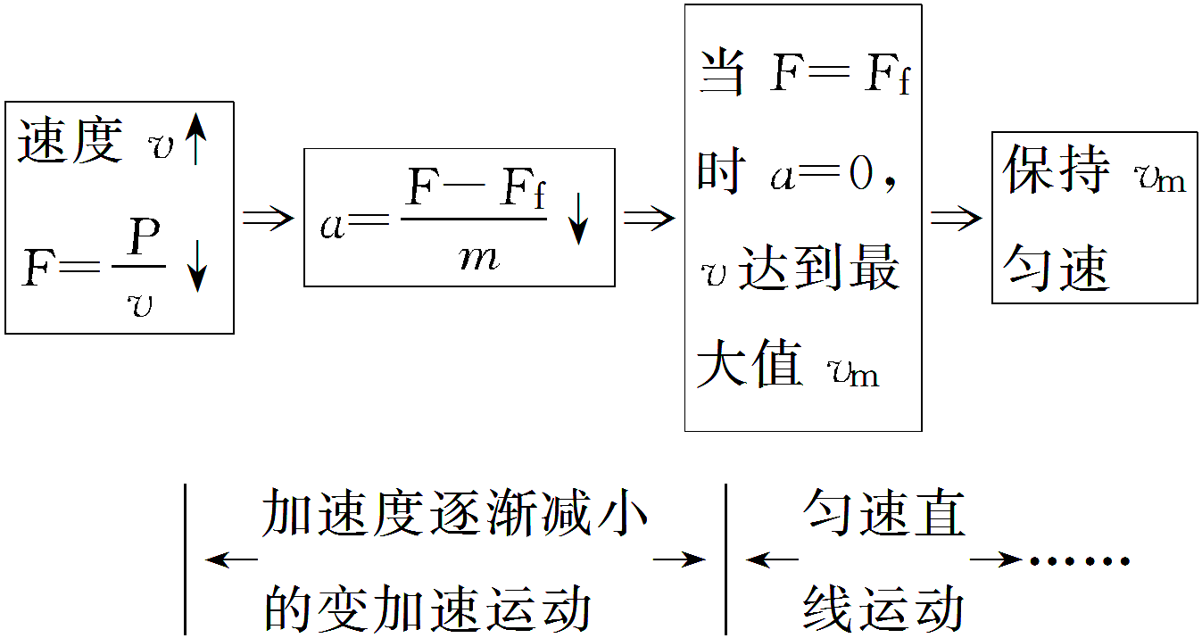
三、机车的两种启动方式
1.机车以恒定功率启动的运动过程分析

Slide 13
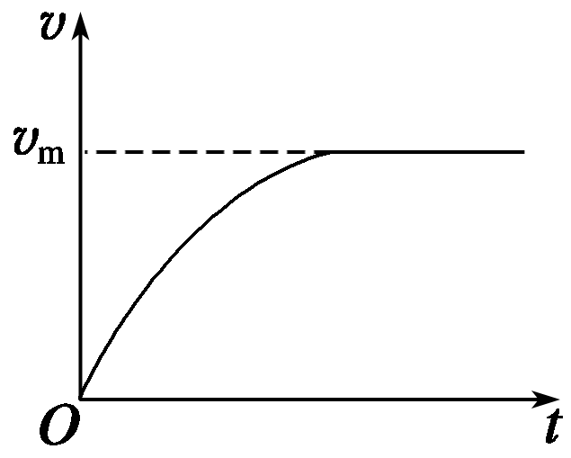
图1

Slide 14
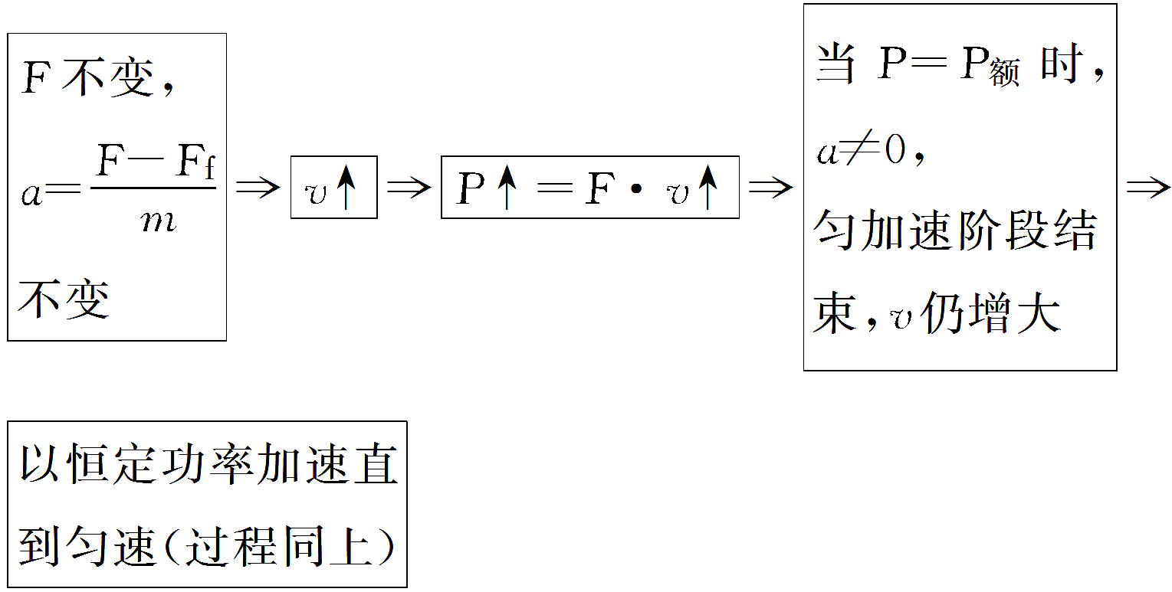
2.机车以恒定加速度启动的运动过程分析

Slide 15
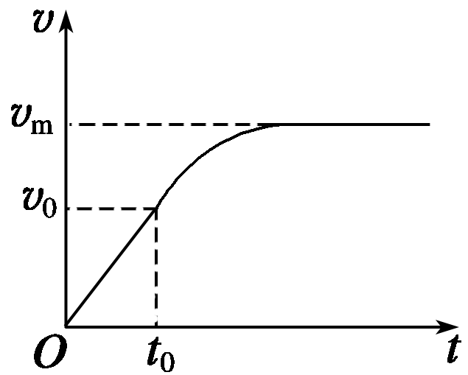
图2

Slide 16
说明：(1)以恒定加速度启动时，匀加速结束时速度并未达到最大速度v_{m}.

Slide 17
典例精析
一、对功率的理解
例1 关于功率以下说法中正确的是( )
B.据P＝Fv可知，汽车牵引力一定与速度成反比
D.根据P＝Fv可知，发动机功率一定时，交通工具的牵引力与运
动速度成反比

Slide 18
且该式求出来的是平均功率，所以C选项也错误；
P＝Fv在该式中，当功率一定时，在一定阶段汽车的牵引力与速度成反比，但当牵引力等于阻力时，速度不变，牵引力也不再变化，所以D选项正确；
还有一种情况，当牵引力一定时，速度增加，功率也增加，在这种情况下牵引力F是不变的，所以B选项错误.
答案 D

Slide 19
二、功率的计算
例2 质量m＝3 kg的物体，在水平力F＝6 N的作用下，在光滑水平面上从静止开始运动，运动时间t＝3 s，求：
(1)力F在t＝3 s内对物体所做功的平均功率.
3 s内力F所做的功：W＝Fl＝6×9 J＝54 J
答案 18 W

Slide 20
(2)在3 s末力F对物体做功的瞬时功率.
解析 3 s末物体的速度v＝at＝2×3 m/s＝6 m/s
此时力F做功的瞬时功率P＝Fv＝6×6 W＝36 W.
答案 36 W

Slide 21
例3 如图3所示，质量为m＝2 kg的木块在倾角θ＝37°的斜面上由静止开始下滑(假设斜面足够长)，木块与斜面间的动摩擦因数为μ＝0.5，已知：sin 37°＝0.6，cos 37°＝0.8，g取10 m/s²，求：
图3
(1)前2 s内重力做的功；
木块所受的合外力
F_{合}＝mgsin θ－μmgcos θ＝mg(sin θ－μcos θ)＝2×10×(0.6－0.5×0.8) N＝4 N

Slide 22
所以，重力在前2 s内做的功为W＝mglsin θ＝2×10×4×0.6 J＝48 J
答案 48 J

Slide 23
(2)前2 s内重力的平均功率；
解析 重力在前2 s内的平均功率为
答案 24 W
(3)2 s末重力的瞬时功率.
解析 木块在2 s末的速度
v＝at＝2×2 m/s＝4 m/s
2 s末重力的瞬时功率P＝mgvsin θ＝2×10×4×0.6 W＝48 W
答案 48 W

Slide 24
三、机车启动问题
例4 在水平路面上运动的汽车的额定功率为100 kW，质量为10 t，设阻力恒定，且为车重的0.1倍(g取10 m/s²)，求：
(1)若汽车以0.5 m/s²的加速度从静止开始做匀加速直线运动，汽车的功率如何变化？这一过程能维持多长时间？
解析 汽车从静止开始做匀加速直线运动的过程中，a₂不变，则牵引力F不变，由P＝Fv知，v变大，P也变大，当P＝P_{额}时，此过程结束.

Slide 25
F₂＝F_{f}＋ma₂＝(0.1×10⁴×10＋10⁴×0.5) N＝1.5×10⁴ N
答案 功率逐渐变大 13.3 s

Slide 26
(2)若汽车以不变的额定功率从静止启动，汽车的加速度如何变化？当汽车的加速度为2 m/s²时，速度为多大？
解析 汽车以不变的额定功率从静止启动，v变大，由P＝Fv知，牵引力F减小，故汽车的加速度减小.F₃＝F_{f}＋ma₃＝(0.1×10⁴×10＋10⁴×2) N＝3×10⁴ N
答案 加速度逐渐减小 3.3 m/s

Slide 27
(3)汽车在运动过程中所能达到的最大速度的大小.
解析 当汽车速度最大时，a₁＝0，F₁＝F_{f}，P＝P_{额}，故
答案 10 m/s

Slide 28

课堂要点小结

Slide 29
1
2
3
自我检测
1.(对功率的理解)关于功率，下列各种说法中正确的是( )
A.功率大说明物体做功多
B.功率小说明物体做功慢
C.单位时间内做功越多，其功率越大
D.由P＝Fv可知，机车运动速度越大，功率一定越大
解析 功率是描述力做功快慢的物理量，单位时间内力做的功就是功率；只有当F一定时，功率P才与速度v成正比.
BC

Slide 30
1
2
3
2.(功率的计算)质量为2 kg的物体做自由落体运动，经过2 s落地.取g＝10 m/s².关于重力做功的功率，下列说法正确的是( )
A.下落过程中重力的平均功率是400 W
B.下落过程中重力的平均功率是100 W
C.落地前的瞬间重力的瞬时功率是400 W
D.落地前的瞬间重力的瞬时功率是200 W

Slide 31
1
2
3
答案 C

Slide 32
1
2
3
3.(机车启动问题)一辆重5 t的汽车，发动机的额定功率为80 kW.汽车从静止开始以加速度a＝1 m/s²做匀加速直线运动，车受的阻力为车重的0.06倍.(g取10 m/s²)求：
(1)汽车做匀加速直线运动的最长时间；
解析 设汽车匀加速运动所能达到的最大速度为v₀，对汽车由牛顿第二定律得F－F_{f}＝ma

Slide 33
1
2
3
代入数据得v₀＝10 m/s
答案 10 s

Slide 34
1
2
3
(2)汽车开始运动后，5 s末和15 s末的瞬时功率.
解析 由于10 s末汽车达到了额定功率，5 s末汽车还处于匀加速运动阶段，P＝Fv＝(F_{f}＋ma)at＝(0.06×5×10³×10＋5×10³×1)×1×5 W＝40 kW
15 s末汽车已经达到了额定功率P_{额}＝80 kW.
答案 40 kW 80 kW

